Slide 1
HAI ĐƯỜNG THẲNG SONG SONG
HÌNH HỌC 7
CHỦ ĐỀ 2: HAI ĐƯỜNG THẲNG SONG SONG
Bài 4 – Tiết 6
T
U
Ầ
N
3

Slide 2
NỘI DUNG
01
02
03
04
Thế nào là hai đường thẳng song song
Dấu hiệu nhận biết hai đường thắng song song
Cách vẽ hai đường thẳng song song
Bài tập

Slide 3
1. Thế nào là hai đường thắng song song
- Hai đường thẳng song song là hai đường thẳng không có điểm chung
a
b
- Đường thẳng a song song với đường thẳng b, ta kí hiệu: a // b
- Hai đường thẳng phân biệt thì hoặc cắt nhau hoặc song song

Slide 4
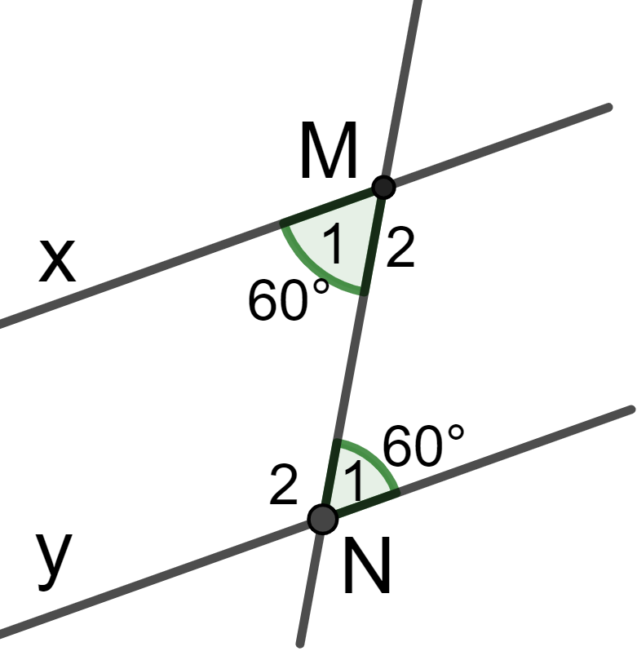
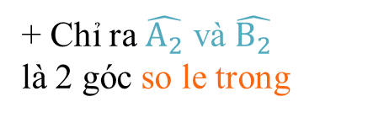


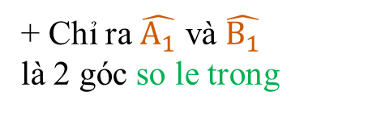


02
Dấu hiệu nhận biết hai đường thẳng song song
01
Nếu đường thẳng c cắt 2 đường thẳng a, b
02
Trường hợp 1: Hai góc so le trong bằng nhau
c
03
A
a
+ Chỉ ra $\hat{A_{1}}$ = $\hat{B_{1}}$
+ Chỉ ra $\hat{A_{2}}$ = $\hat{B_{2}}$
1
2
HAY
+ Chỉ ra $\hat{A_{1}}$ và $\hat{B_{1}}$ là 2 góc so le trong
+ Chỉ ra $\hat{A_{2}}$ và $\hat{B_{2}}$ là 2 góc so le trong
04
2
1
b
B
05
a // b
BT minh họa:
06
Cho hình vẽ, chứng minh x // y
Ta có:
$\hat{M_{1}}$ = $\hat{N_{1}}$ ( = 60$°$)
$\hat{M_{1}}$ và $\hat{N_{1}}$ là 2 góc so le trong
=> x // y

Slide 5
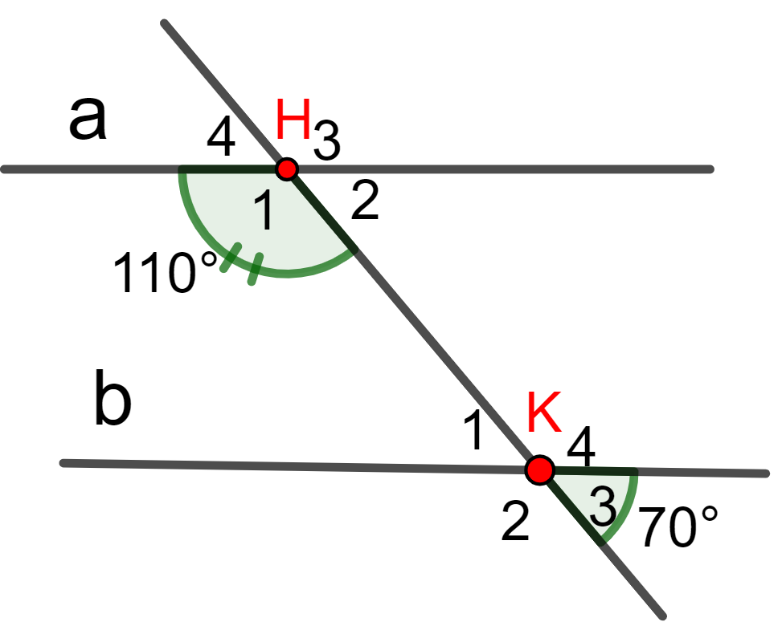

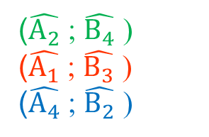


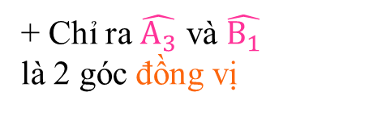


02
Dấu hiệu nhận biết hai đường thẳng song song
01
Nếu đường thẳng c cắt 2 đường thẳng a, b
Trường hợp 2: Hai góc đồng vị bằng nhau
02
c
+ Chỉ ra $\hat{A_{3}}$ = $\hat{B_{1}}$
($\hat{A_{2}}$ ; $\hat{B_{4}}$ )
($\hat{A_{1}}$ ; $\hat{B_{3}}$ )
($\hat{A_{4}}$ ; $\hat{B_{2}}$ )
03
A
4
3
a
HAY
1
2
+ Chỉ ra $\hat{A_{3}}$ và $\hat{B_{1}}$ là 2 góc đồng vị
04
2
1
b
3
4
a // b
B
05
BT minh họa:
Có : $\hat{H_{2}}$ + $\hat{H_{1}}$ = 180$°$ (2 góc kề bù)
06
Cho hình vẽ, hỏi a//b không? Vì sao?
=> $\hat{H_{2}}$ = 180$°$ - $\hat{H_{1}}$ = 180$°$ - 110$°$ = 70$°$
Ta có:
$\hat{H_{2}}$ = $\hat{K_{3}}$ (= 70$°$ )
$\hat{H_{2}}$ và $\hat{K_{3}}$ là 2 góc đồng vị
=> a // b

Slide 6





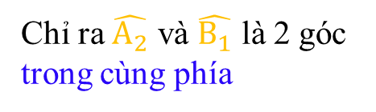
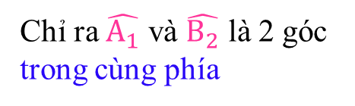
02
Dấu hiệu nhận biết hai đường thẳng song song
Nếu đường thẳng c cắt 2 đường thẳng a, b
Trường hợp 3: Hai góc trong cùng phía bù nhau
c
Chỉ ra $\hat{A_{2}}$ + $\hat{B_{1}}$ = 180 $°$
Chỉ ra $\hat{A_{1}}$ + $\hat{B_{2}}$ = 180 $°$
A
a
HAY
1
2
Chỉ ra $\hat{A_{2}}$ và $\hat{B_{1}}$ là 2 góc trong cùng phía
Chỉ ra $\hat{A_{1}}$ và $\hat{B_{2}}$ là 2 góc trong cùng phía
2
1
b
B
a // b
BT minh họa:
Có : $\hat{K_{1}}$ = $\hat{K_{3}}$ = 70$°$ (2 góc đối đỉnh)
Cho hình vẽ, hỏi a//b không? Vì sao?
Ta có:
$\hat{H_{1}}$ + $\hat{K_{1}}$ = 110$°$ + 70$°$ = 180 $°$
$\hat{H_{1}}$ và $\hat{K_{1}}$ là 2 góc trong cùng phía
=> a // b

Slide 7
02
Dấu hiệu nhận biết hai đường thẳng song song
01
Nếu đường thẳng c cắt hai đường thẳng a, b và trong các góc tạo thành có :
02
Hai góc so le trong bằng nhau
Hai góc đồng vị bằng nhau
Hai góc trong cùng phía bù nhau
03
04
HOẶC
05
06
HOẶC
Thì a // b

Slide 8

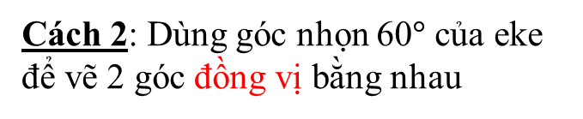
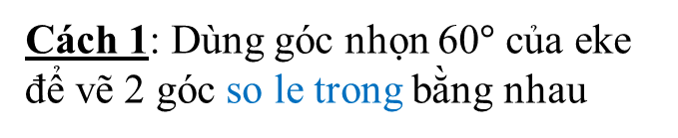
3. Cách vẽ 2 đường thẳng song song
01
Cho đường thẳng d, và điểm A nằm ngoài đường thẳng d, hãy vẽ đường thẳng m đi qua A và song song với d
02
Cách 1: Dùng góc nhọn 60$°$ của eke để vẽ 2 góc so le trong bằng nhau
03
m
04
Cách 2: Dùng góc nhọn 60$°$ của eke để vẽ 2 góc đồng vị bằng nhau
B
05
|||||||||||||||||||||||||||||||||||||||||||||||||||||||||||||
06
m
B
|||||||||||||||||||||||||||||||||||||||||||||||||||||||||||||

Slide 9

Nội dung cần nhớ
a
- Đường thẳng a song song với đường thẳng b, kí hiệu : a // b
b
Dấu hiệu nhận biết hai đường thẳng song song
Nếu 1 đường thẳng cắt 2 đường thẳng và trong các góc tạo thành có:
+ 2 góc so le trong bằng nhau
hoặc + 2 góc đồng vị bằng nhau
hoặc + 2 góc trong cùng phía bù nhau
Thì hai đường thẳng đó song song với nhau

Slide 10
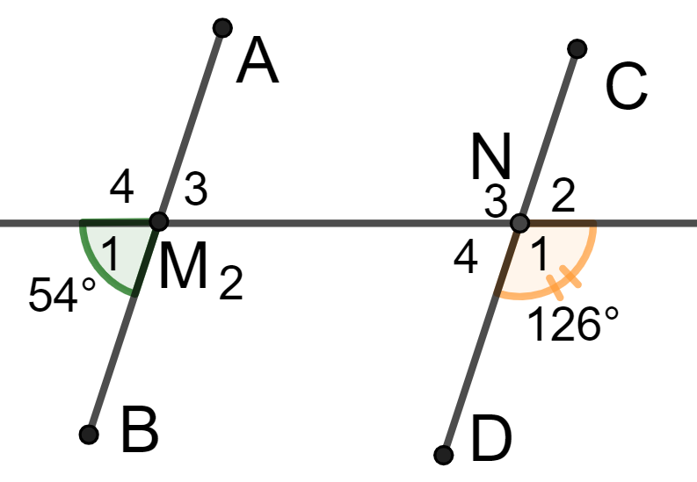
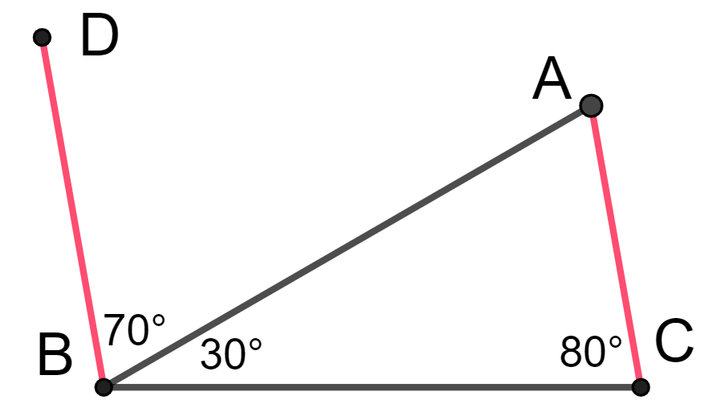
04
Bài tập
Bài 1: Cho hình vẽ, chứng tỏ AB // CD
Bài 2 (Bài 3/127 TLDH)
Chứng minh AC // BD

Slide 11
Thanks!
01
02
03
04
05
06

